Slide 1
Экспедиции Беринга. Оса
Городской туристический маршрут

Slide 2
Notes:
«Экспедиции Беринга. Оса» – место рождения и часть самого протяженного туристического маршрута, состоящего из серии маршрутов на пути следования Первой, Второй Камчатских экспедиций и Академического отряда. Маршрут можно пройти сразу или частями, используя авторскую методику «Конструктор туров». Общая протяженность маршрутов, объединяющих 111 городов, составляет 55 000 километров.
МАРШРУТ ОБЪЕДИНЯЕТ 14 СТРАН и 45 СУБЪЕКТОВ РОССИЙСКОЙ ФЕДЕРАЦИИ
В основе создания маршрутов лежит история Камчатских экспедиций. Вторая Камчатская или Великая Северная экспедиция охватила своими исследованиями северное побережье Евразии, всю Сибирь, Камчатку, моря и земли северной части Тихого океана, берега Японии, открыла неведомые учёным и мореплавателям северо-западные берега Америки. Были проведены исследования и сделаны научные открытия в географической, геологической, физической, ботанической, зоологической, этнографической областях. Впервые был собран материал для полной и подробной карты Российской империи. В XXI веке рождается самый протяжённый туристский маршрут, состоящий из серии маршрутов на пути следования Великой Северной экспедиции – Первой и Второй Камчатских экспедиций под руководством Витуса Беринга.

Slide 3
География маршрута Россия, Приволжский ФО, Пермский край, г. Оса

Slide 4
* организованный маршрут для школьников от 11 до 16 лет * круглогодичный, всесезонный * пеший * без категории сложности в сопровождении гидов – экскурсоводов * услуги питания (меню «Кухня Беринга») * наличие сан.-эпидем условий * протяженность – 2 км * продолжительность экскурсионной программы – 4 часа
Notes:
Организованный маршрут для школьников от 11 до 16 лет. Круглогодичный всесезонный пеший без категории сложности в сопровождении гидов – экскурсоводов.
Услуги питания (меню «Кухня Беринга»)
Наличие сан.-эпидем условий
Протяженность – 2 км.
Продолжительность экскурсионной программы – 4 часа

Slide 5
Экскурсионная программа комплексное предложение из 4 модулей
1. Исторический музей, экскурсия «Экспедиции Беринга – Оса: на пути к великим открытиям”
2. Музей природы, тематическая экскурсия
3. Мастер-класс
4. Квест «По следам Беринга»
Тематический обед «Кухня Беринга»
Продолжительность каждого модуля - 1 час
Notes:
Экскурсионная программа
Комплексное предложение из 4 модулей, продолжительность каждого модуля - 1 час и стоимость услуг для группы из 10 - 15 человек (внутренний прайс-лист)
№ 1 Экспозиция краеведческого музея, тематическая экскурсия «Экспедиции Беринга – Оса: на пути к великим открытиям» - 150
№ 2 Музей природы, экскурсия -150
№ 3 Мастер-класс - 120
№ 4 Музейный холм, тематический квест «По следам Беринга» (авторская разработка проекта, ведущий, реквизит) – 200
Отдельный прайс - лист в зависимости от количества посетителей: а) 1 человек б) группа 10 человек в) школьники 20 чел. г) 40 учеников
Тематический обед «Кухня Беринга» - 280
Стоимость (декабрь 2021 г.): взрослые - 800 руб., школьники – 400

Slide 6
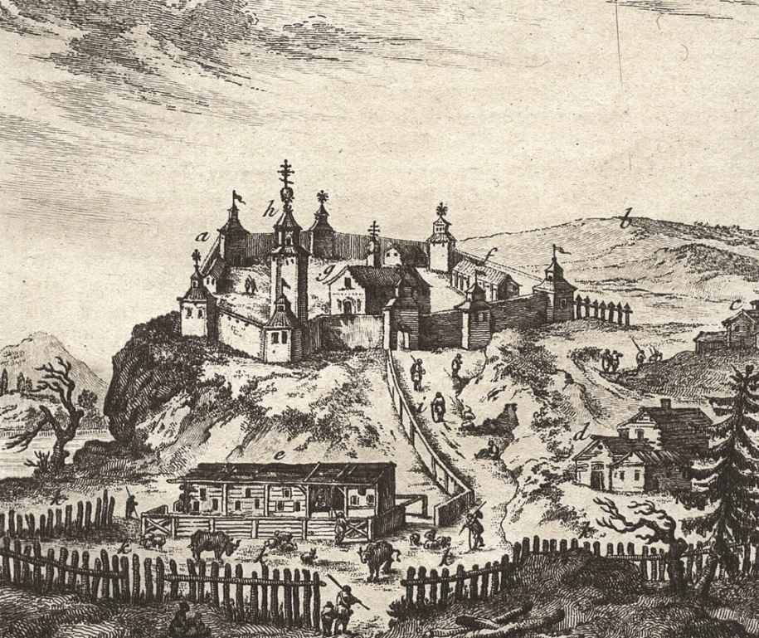
Оса
Достопримечательности и объекты показа
Краеведческий музей. Музей природы. Ротонда. Скульптура «Книга». Памятный знак «Вторая Камчатская экспедиция». Музей часов. Выставочный зал «Осиное гнездо».
Сквер Витуса Беринга
Notes:
Оса (1591 г.)
Исторический город Оса основан в 1591 году. Участники Второй Камчатской экспедиции на 6 речных судах из Твери через Казань, по Волге и Каме, прибыли в Осу 19 сентября 1733 года. Основные отряды находились здесь 44 дня до установления санного пути. Местные жители изготовили 300 саней-розвальней для продолжения движения экспедиции по зимней дороге через Кунгур, Екатеринбург на Тобольск.
Позже, 20–21 декабря, через Осу проследовал Академический отряд Великой Северной экспедиции, организованный Петербургской академией наук. В Осе останавливались профессор истории Герхард Миллер, профессор естественной истории и этнографии Иоганн Гмелин, студент Славяно-греко-латинской академии Степан Крашенинников. В путевом дневнике Гмелин записал: «При слободе Осси есть город Осса, но место, которого должно быть, совсем маленькое». Любопытно, что автор называл город весьма своеобразно – «Осса». То ли так он воспринимал это слово на слух, то ли воспроизводил его на немецкий манер.
Достопримечательности и объекты показа в Осе
Музейный холм. Скульптура «Книга». Верстовой столб XVIII века. Фрагмент крепостной стены. Краеведческий музей. Музей Природы. Братья Калуженины (горельеф). Ротонда. Памятный знак на берегу Камы в честь пребывания в городе Второй Камчатской экспедиции. Музей часов. Выставочный зал «Осиное гнездо». Памятный знак участникам Второй Камчатской экспедиции. Сквер Витуса Беринга: воссозданный макет речного судна Второй Камчатской экспедиции, копия пушки, изготовленной для экспедиции, деревья из соликамского ботанического сада Демидова. Сибирский тракт.

Slide 7
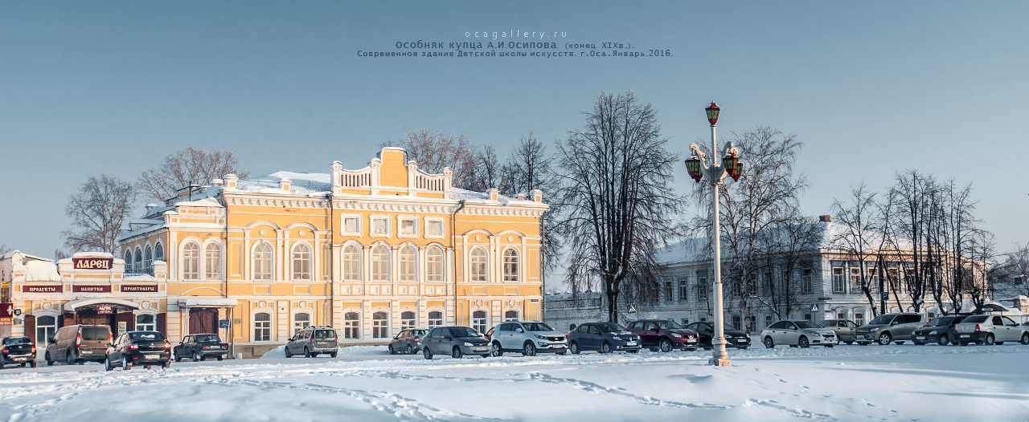
Оса
Аудиогид
Notes:
Городские маршруты, аудиогиды и квесты в историческом центре города
* Аудиогиды:
«Оса. Камчатские экспедиции https://izi.travel/ru/00ba-osa-kamchatskie-ekspedicii/ru (активная ссылка: Оса. Камчатские экспедиции)
Аудиогид "Оса. Сквер Витуса Беринга"https://izi.travel/ru/9cd5-skver-vitusa-beringa/ru (активная ссылка: Сквер. Сквер Витуса Беринга
* Рассказ «Мой Беринг» (серия «Это моя земля»), И.Маматов, О.Черняк. Все аудиорассказы по ссылке: https://izi.travel/ru/35ca-legendy-velikoy-ekspedicii/ru
* Квесты по Осе:
1) Оса – квест «По следам Беринга»
2) https://izi.travel/ru/817a-kvest-po-ose/ru Активная ссылка: Квест по Осе
Оса - один из малых городов российской провинции, неброский, но по-своему выразительный. Особое место здесь занимают усадьбы купцов, расположившиеся в исторической части города. Гостям города представляется возможность узнать много нового интересного об именитых купцах Пермской губернии, об историческом наследии и пребывании в Осе экспедиции под руководством Витуса Беринга

